Slide 1
Projeto final: curso .net
Aluno: Marcos Antonio Alves de Sá Filho

Slide 2

Tela inicial da aplicação web

Slide 3
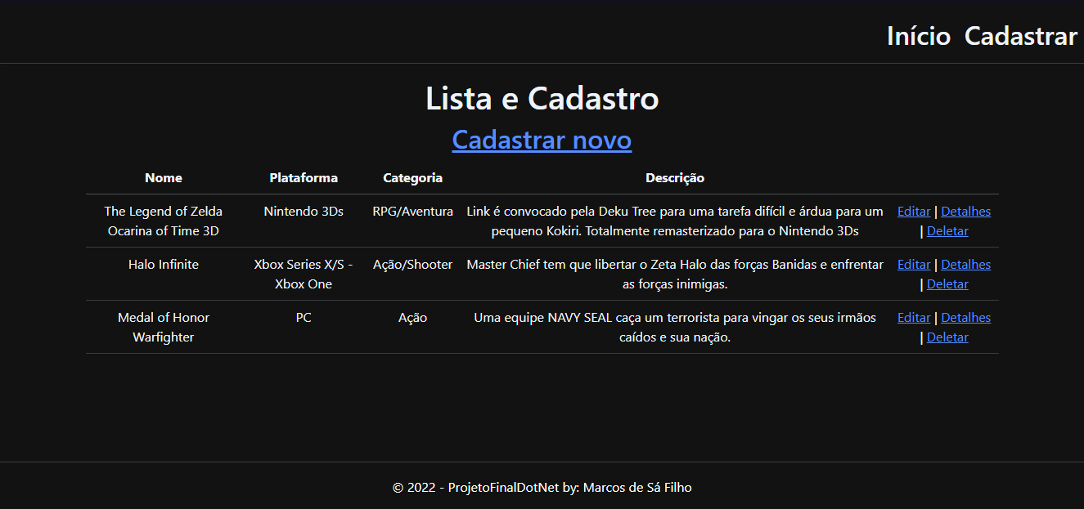
Tela de cadastros e lista

Slide 4
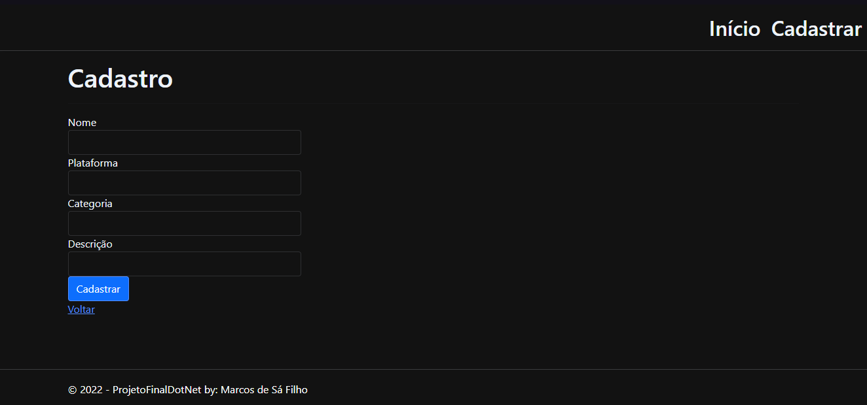
Tela de cadastros

Slide 5
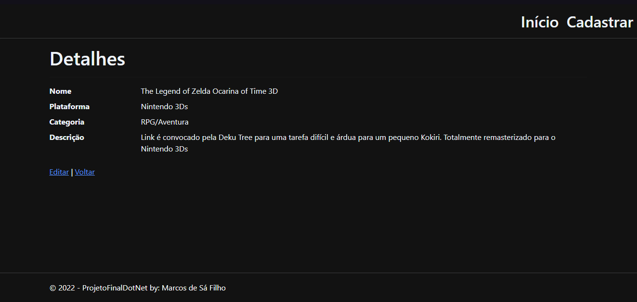
Tela de detalhes

Slide 6
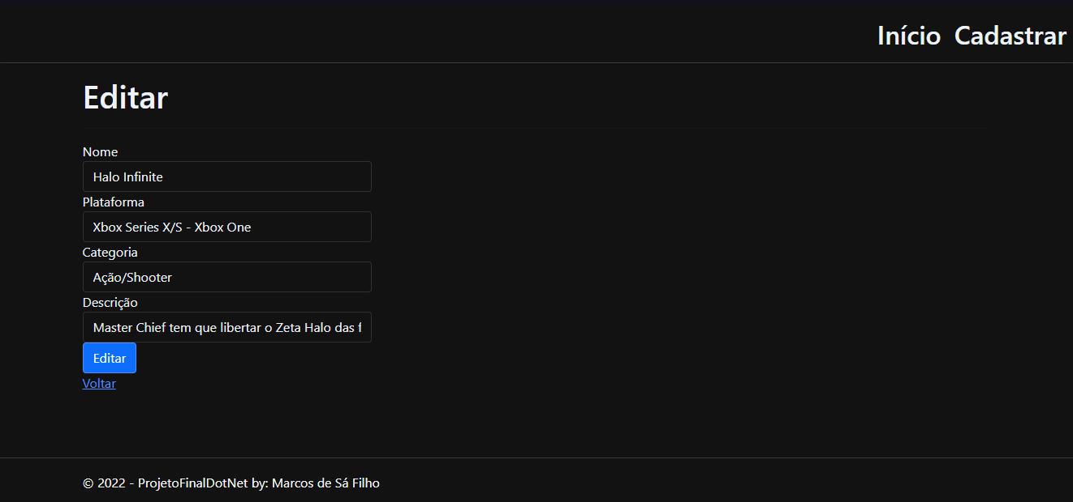
Tela de edição

Slide 7
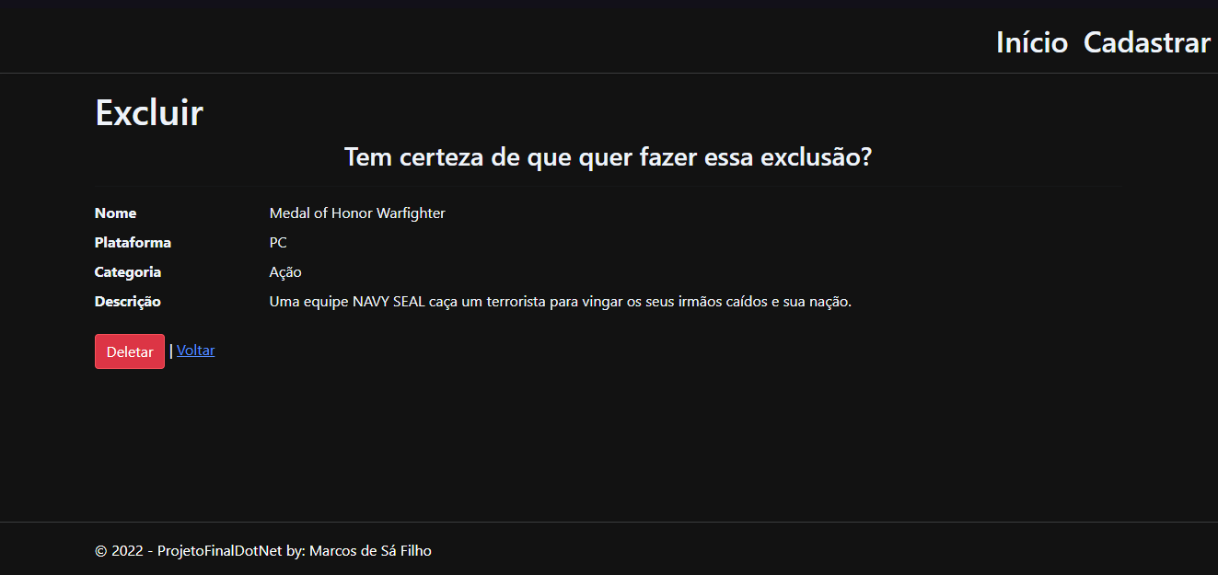
Tela de exclusão

